Slide 1
О повышении публикационной активности сотрудников вуза
ГБОУ ВПО «Красноярский государственный медицинский университет имени профессора
В.Ф. Войно-Ясенецкого»
Министерства здравоохранения
Российской Федерации
Проректор по НР,
д.м.н., профессор М.М. Петрова
16 сентября 2015 года

Slide 2
Сведения по показателям мониторинга эффективности деятельности
№ | Наименование показателя | Значение показателя | Пороговое значение | Изменение относительно 2013 года
Е.1 | Образовательная деятельность | 64,23 | 60 | -8,2 % (70)
Е.2 | Научно-исследовательская деятельность | 99 | 70,1 | +20,8% (81,92)
Е.3 | Международная деятельность | 2,65 | 1 | +41,7 % (1,87)
Е.4 | Финансово-экономическая деятельность | 2240,87 | 1566,11 | -4,1 % (2337,55)
Е.5 | Заработная плата ППС | 125,8 | 125 | -
Е.6 | Трудоустройство | 80 | 75 | -
Е.8 | Дополнительный показатель | 52,37 | 69 | -34,6 (80,07)

Slide 3
Место КрасГМУ в мониторинге медицинских вузов 2014 года
Место в рейтинге | ВУЗ | Общий балл | Место в рейтинге | ВУЗ | Общий балл
1 | I Московский ГМУ им. Сеченова | 272,38 | 12 | СПб ГПМУ | 126,67
2 | Самарский ГМУ | 246,91 | 13 | Дальневосточный ГМУ | 123,27
3 | РНИМУ Пирогова | 224,71 | 14 | СибГМУ | 113,28
4 | МГМСУ | 204,0 | 15 | Иркутский ГМУ | 108,61
5 | Пермская ГМА | 186,01 | 16 | Кемеровская ГМА | 100,9
6 | РУДН | 172,4 | 17 | Казанский ГМУ | 100,83
7 | I СПб ГМУ им. Павлова | 142,44 | 18 | Оренбургский ГМУ | 99,91
8 | Тихоокеанский ГМУ | 156,45 | 19 | КрасГМУ | 99,0
9 | Смоленская ГМУ | 142,44 | 24 | Омская ГМУ | 81,59
10 | СПб ГХФА | 129,87 | 37 | Алтайский ГМУ | 60,73
11 | Нижегородская ГМА | 128,2 | 43 | Новосибирский ГМУ | 37,0

Slide 4
№ п/п | Наименование показателя | Единица измерения | Значение показателя вуза
I2.1 | Количество цитирований статей в индексируемой системе цитирования Web of Science в расчете на 100 НПР | единиц | 46,75
I2.2 | Количество цитирований статей в индексируемой системе цитирования Scopus в расчете на 100 НПР | единиц | 49,78
I2.3 | Количество цитирований статей в Российском индексе научного цитирования (далее – РИНЦ) в расчете на 100 НПР | единиц | 128,00
I2.4 | Количество статей в Web of Science, в расчете на 100 НПР | единиц | 4,69
I2.5 | Количество статей в Scopus, в расчете на 100 НПР | единиц | 6,35
I2.6 | Количество статей в РИНЦ, в расчете на 100 НПР | единиц | 86,39
I2.7 | Общий объем научно-исследовательских и опытно-конструкторских работ (далее - НИОКР) | тыс.руб. | 65436,10
I2.8 | Удельный вес доходов от НИОКР в общих доходах образовательной организации | единиц | 4,76
I2.9 | Удельный вес НИОКР, выполненных собственными силами (без привлечения соисполнителей), в общих доходах образовательной организации от НИОКР | единиц | 100
I2.10 | Доходы от НИОКР (за исключением средств бюджетов бюджетной системы Российской Федерации, государственных фондов поддержки науки) в расчете на одного НПР | тыс.руб. | 65,32
I2.11 | Количество лицензионных соглашений | единиц | 4
I2.12 | Удельный вес средств, полученных вузом от управления объектами интеллектуальной собственности, в общих доходах вуза | % | 0,03
I2.13 | Удельный вес численности НПР без ученой степени - до 30 лет, кандидатов наук - до 35 лет, докторов наук- до 40 лет, в общей численности НПР | % | 25,87
I2.14 | Удельный вес научно-педагогических работников, защитивших кандидатские и докторские диссертации за отчетный год в общей численности НПР | % | 4,55
I2.15 | Количество научных журналов, в том числе электронных, издаваемых вузом | единиц | 2
I2.16 | Количество полученных грантов за отчетный год в расчете на 100 НПР | единиц | 10,14

Slide 5
№ п/п | Наименование показателя | КрасГМУ Место в списке
I2.1 | Количество цитирований статей в индексируемой системе цитирования Web of Science в расчете на 100 НПР | 12
I2.2 | Количество цитирований статей в индексируемой системе цитирования Scopus в расчете на 100 НПР | 15
I2.3 | Количество цитирований статей в Российском индексе научного цитирования (далее – РИНЦ) в расчете на 100 НПР | 27
I2.4 | Количество статей в Web of Science, в расчете на 100 НПР | 18
I2.5 | Количество статей в Scopus, в расчете на 100 НПР | 27
I2.6 | Количество статей в РИНЦ, в расчете на 100 НПР | 18
I2.7 | Общий объем научно-исследовательских и опытно-конструкторских работ (далее - НИОКР) | 12
I2.8 | Удельный вес доходов от НИОКР в общих доходах образовательной организации | 14
I2.9 | Удельный вес НИОКР, выполненных собственными силами (без привлечения соисполнителей), в общих доходах образовательной организации от НИОКР | 1
I2.10 | Доходы от НИОКР (за исключением средств бюджетов бюджетной системы Российской Федерации, государственных фондов поддержки науки) в расчете на одного НПР | 10
I2.11 | Количество лицензионных соглашений | 3
I2.12 | Удельный вес средств, полученных вузом от управления объектами интеллектуальной собственности, в общих доходах вуза | 3
I2.13 | Удельный вес численности НПР без ученой степени - до 30 лет, кандидатов наук - до 35 лет, докторов наук- до 40 лет, в общей численности НПР | 7
I2.14 | Удельный вес научно-педагогических работников, защитивших кандидатские и докторские диссертации за отчетный год в общей численности НПР | 4
I2.15 | Количество научных журналов, в том числе электронных, издаваемых вузом | 9
I2.16 | Количество полученных грантов за отчетный год в расчете на 100 НПР | 4

Slide 6
Web of Science Core Collection
Количество | 2013 | 2014 | 2015 (данные на 1.09.15 г.)
Публикаций | 28/449 | 31/480 | 12/492
Цитирований | 152/778 | 213/991 | 137/1128
Индекс Хирша | 15 | 15 | 15
По количеству цитирований статей в этой базе данных КрасГМУ на 12 месте, из вузов Сибирского региона впереди СибГМУ (4 место) и Алтайский ГМУ (11 место).
По числу публикаций – КрасГМУ на 18 месте, впереди – Кемеровская ГМА (5 место), СибГМУ (7 место), Новосибирский ГМУ (16 место),
Алтайский ГМУ (17 место)

Slide 7
Scopus
Количество | 2013 | 2014 | 2015 (данные на 1.09.15 г.)
Публикаций | 53/501 | 53/554 | 26/580
Цитирований | 148/661 | 227/888 | 174/1062
Индекс Хирша | 17 | 17 | 17
По количеству цитирований статей в этой базе данных КрасГМУ на 15 месте, из вузов Сибирского региона впереди СибГМУ (7 место).
По числу публикаций – КрасГМУ на 27 месте, впереди – Кемеровская ГМА (13 место), СибГМУ (16 место), Омская ГМА (19 место), Новосибирский ГМУ (23 место)

Slide 8
РИНЦ
Количество | 2013 | 2014 | 2015 (данные на 1.09.15 г.)
Публикаций | 689/4778 | 537/5315 | 376/5691
Цитирований | 876/6341 | 1005/7346 | 462/7808
Индекс Хирша | 15 | 18 | 25
По количеству цитирований статей в этой базе данных КрасГМУ на 27 месте, из вузов Сибирского региона впереди СибГМУ (5 место),Алтайский ГМУ (15 место), Иркутский ГМУ (17 место), Омская ГМА (21 место).
По числу публикаций – КрасГМУ на 18 месте, впереди – Читинская ГМА (5 место), Новосибирский ГМУ (9 место), Омская ГМА (15 место), ниже – СибГМУ (27 место).

Slide 9
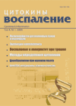
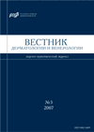
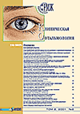
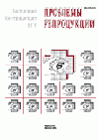
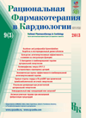
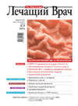
Статьи в журналах Перечня ВАК с ИФ более 0,3
В 2012 году сотрудниками вуза было опубликовано 50 статей, в 2013 - 95 статей, в 2014 году – 138 статей, в 2015 (8 месяцев) – 166 статей

Slide 10
Где же есть резерв?
В 2015 году 109 статей опубликовано сотрудниками в журналах, не входящих в Перечень ВАК, 156 – в журналах ВАК, имеющих ИФ менее 0,3 и лишь 33 статьи в журналах, входящих в базу данных Web of Science или Scopus.
Цитирование работ сотрудников вуза

Slide 11
Таблица сотрудников КрасГМУ, не зарегистрированных на e-library
Кафедра | Не авторы КрасГМУ | Нет в базе данных | Кафедра | Не авторы КрасГМУ | Нет в базе данных
Анатомии и гистологии | Батухтина Н.П. | Беззаботнов В.Е. | Кафедра дер-матовенер. |  | Кузнецов С.В.
Биологии с экологией |  | Гаевская Г.П. Устинова Т.И. Борисенко Ю.Г., Максимо-ва В.И. | Кафедра философии и социально-гуманитар-ных наук |  | Рассказов Л.Д., Филимонов В.В., Гусаренко В.В., Мамен-кова Е.С., Ноз-дрин Д.А., Штарк Е.В.
Травматоло-гии, ортопе-дии и ВПХ |  | Руковец Т.А., Герцог Г.Е. | Физиологии | Савченков Ю.И Потылицина В.Ю. | Пац Ю.С., Чес-нокова Л.Л., Медведев В.С.
Патологичес-кой анато-мии |  | Шубкин В.Н. Белова О.А., Лубнин А.М. | Детской хирургии |  | Портнягина Э.В., Ресниц-кий П.А.
Мобилиза-ционной подготовки | Филина Н.Г. | Устюгов С.А,, Попова М.А., Вятскин И.Е. | Поликлинической педиат-рии |  | Чистякова И.Н. Желонина Л.Г.

Slide 12
Таблица сотрудников КрасГМУ, не зарегистрированных на e-library
Кафедра | Не авторы КрасГМУ | Нет в базе данных | Кафедра | Не авторы КрасГМУ | Нет в базе данных
Анатомии и гистологии | Батухтина Н.П. | Беззаботнов В.Е. | Кафедра дер-матовенер. |  | Кузнецов С.В.
Биологии с экологией |  | Гаевская Г.П. Устинова Т.И. Борисенко Ю.Г., Максимо-ва В.И. | Кафедра философии и социально-гуманитар-ных наук |  | Рассказов Л.Д., Филимонов В.В., Гусаренко В.В., Мамен-кова Е.С., Ноз-дрин Д.А., Штарк Е.В.
Биологичес-кой химии |  | Руковец Т.А., Герцог Г.Е. | Физиологии | Савченков Ю.И Потылицина В.Ю. | Пац Ю.С., Чес-нокова Л.Л., Медведев В.С.
Патологичес-кой анато-мии |  | Котиков А.Р., Левкович Л.Г., Али-Риза А.Э. | Детской хирургии |  | Портнягина Э.В., Ресниц-кий П.А.
Мобилиза-ционной подготовки | Филина Н.Г. | Устюгов С.А,, Попова М.А., Вятскин И.Е. | Поликлинической педиат-рии |  | Чистякова И.Н. Желонина Л.Г.

Slide 13
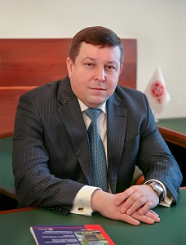
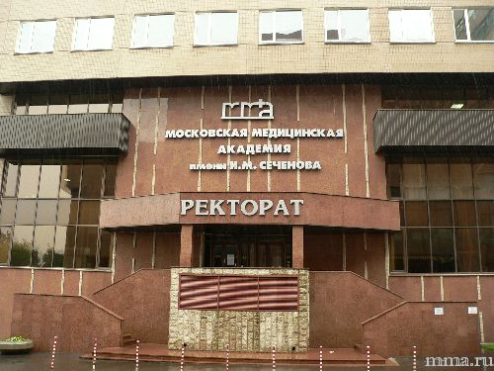
Государственное бюджетное образовательное учреждение высшего профессионального образования Первый Московский государственный медицинский университет имени И.М. Сеченова Министерства здравоохранения Российской Федерации
Глыбочко Петр Витальевич - ректор
По числу публикаций в Web of Science занимает 9 место
в рейтинге, а в базе данных Scopus только 18 место, 1 место – только за общий объем НИОКР – 628 868,40 тыс. рублей

Slide 14
Государственное бюджетное образовательное учреждение высшего профессионального образования Первый Московский государственный медицинский университет имени И.М. Сеченова Министерства здравоохранения Российской Федерации
Объем НИОКР в 10 раз больше, чем в КрасГМУ !!!
Глыбочко Петр Витальевич - ректор
По числу публикаций в Web of Science занимает 9 место
в рейтинге, а в базе данных Scopus только 18 место, 1 место – только за общий объем НИОКР – 628 868,40 тыс. рублей

Slide 15
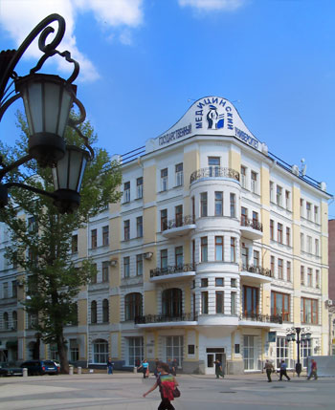
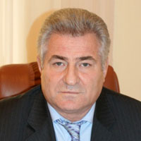
Государственное бюджетное образовательное учреждение высшего профессионального образования «Самарский государственный медицинский университет» Министерства здравоохранения Российской Федерации
Котельников
Геннадий Петрович -
Ректор
2 место по числу публикаций в РИНЦ, 4 место – по цитированиям в Scopus, в 2 раза больше объем НИОКР

Slide 16
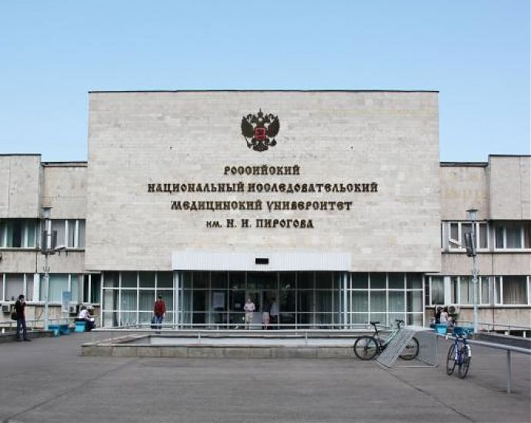
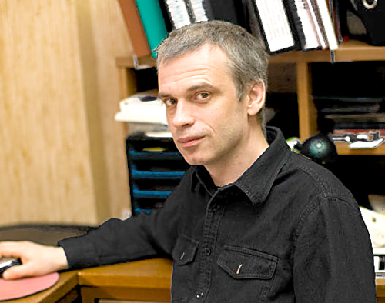
Государственное бюджетное образовательное учреждение высшего профессионального образования Российский национальный исследовательский медицинский университет имени Н.И. Пирогова Минздрава России
Лукьянов Сергей
Анатольевич - и.о. ректора
1 место по числу цитирований в РИНЦ, входит в первую десятку по числу публикаций и
цитирований в Web of Science и Scopus, 2 место по объему НИОКР – 406 954,00 тыс. руб.

Slide 17
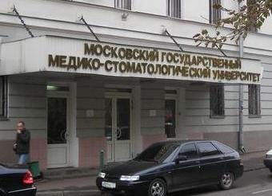
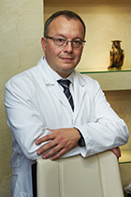
Государственное бюджетное образовательное учреждение высшего профессионального образования «Московский государственный медико-стоматологический университет», 4 место в мониторинге вузов
Янушевич Олег Олегович - Ректор
1 место по числу публикаций и цитирований в Web of Science и 1 место по числу цитирований в базе данных Scopus, число публикаций в РИНЦ – 22.

Slide 18
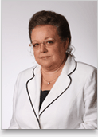
5 место - Государственное бюджетное образовательное учреждение высшего профессионального образования «Пермский государственный медицинский университет имени академика Е.А. Вагнера» Министерства здравоохранения Российской Федерации
Корюкина Ирина Петровна- Ректор
2 место по числу публикаций и 19 место по цитированию публикаций в Web of Science, 4 место по числу публикаций и 8 место по числу цитирований в Scopus

Slide 19
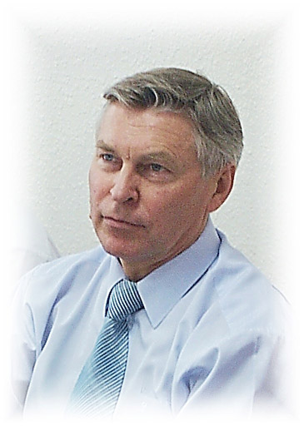
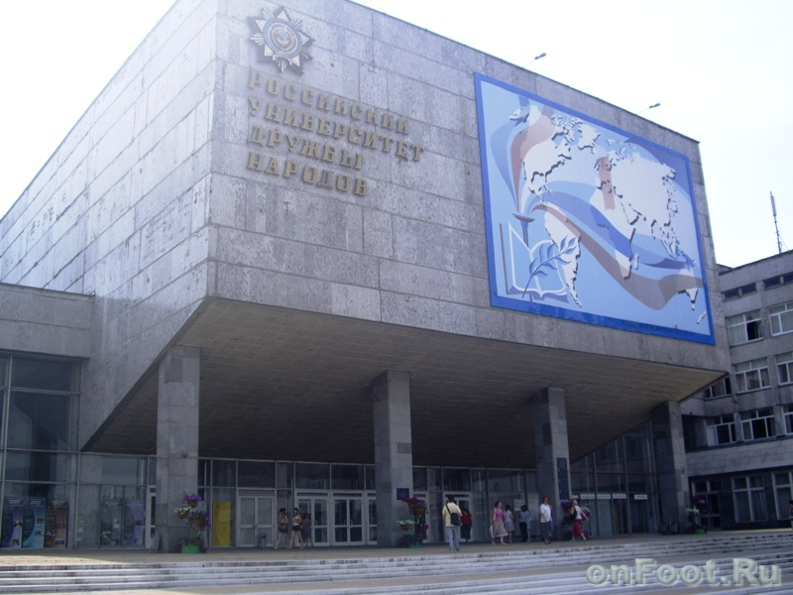
Федеральное государственное автономное образовательное учреждение высшего образования «Российский университет дружбы народов» (6 место)
Филиппов Владимир Михайлович - ректор
Входит в пятерку лидеров по числу публикаций и цитирований в Web of Science и Scopus, занимает 1 место по числу публикаций в РИНЦ

Slide 20
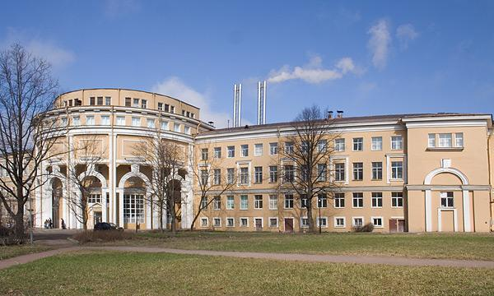
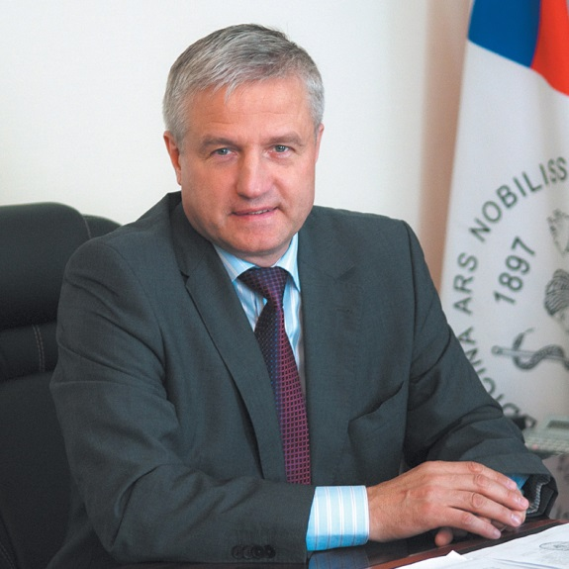
Государственное бюджетное образовательное учреждение высшего профессионального образования «Первый Санкт-Петербургский государственный медицинский университет им. акад. И. П. Павлова» Министерства здравоохранения Российской Федерации (7 место)
Багненко Сергей Федорович - Ректор
3 место по числу цитирований в Scopus, 10 место – по числу цитирований в РИНЦ

Slide 21
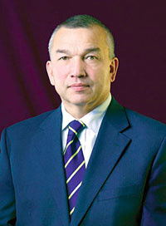
Государственного бюджетного образовательного учреждения высшего профессионального образования «Тихоокеанский государственный медицинский университет» Министерства здравоохранения Российской Федерации
Шуматов Валентин Борисович – Ректор
11 место в объеме НИОКР – 66 141,3 тыс. рублей, , 4 место – уд. вес доходов от НИОКР в общих доходах позволило вузу занять 8 место

Slide 22
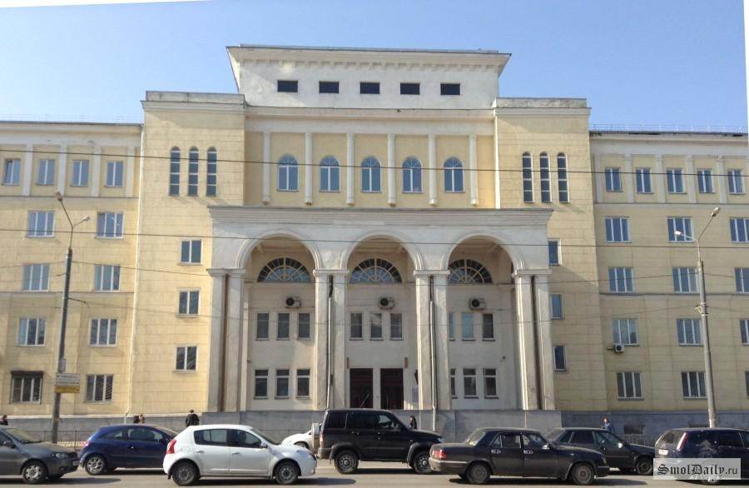
Государственное бюджетное образовательное учреждение высшего профессионального образования "Смоленский государственный медицинский университет" Министерства здравоохранения Российской Федерации – 9 место
Отвагин Игорь
Викторович - Ректор
28 место по цитированию в Web of Science, 21 место по публикациям, последнее место – по публикациям в Scopus, 40 – по цитированию, 40 место по цитированию в РИНЦ, 28 – по публикациям, 16 место по объему НИОКР

Slide 23
Государственное бюджетное образовательное учреждение высшего профессионального образования "Смоленский государственный медицинский университет" Министерства здравоохранения Российской Федерации – 9 место
Только по 2 показателям этот вуз опередил нас, это количество грантов за год (1 место – 16,99 на 100 преподавателей, у нас – 10,14 – 4 место) и на одно место по удельному весу НИОКР в общих доходах вуза
Отвагин Игорь
Викторович - Ректор
28 место по цитированию в Web of Science, 21 место по публикациям, последнее место – по публикациям в Scopus, 40 – по цитированию, 40 место по цитированию в РИНЦ, 28 – по публикациям, 16 место по объему НИОКР

Slide 24
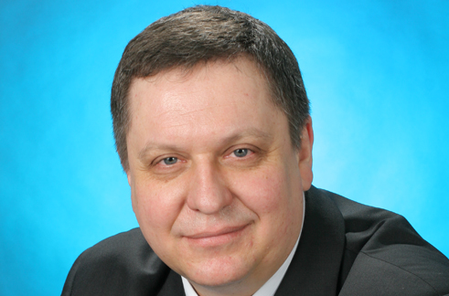
Государственное бюджетное образовательное учреждение высшего профессионального образования "Санкт-Петербургская государственная химико-фармацевтическая академия" Министерства здравоохранения Российской Федерации – 10 место
Наркевич Игорь Анатольевич - Ректор
Только по 2 позициям опережает КрасГМУ – на одно место по грантам и на 13 позиций по количеству цитирований в Scopus, занимая 2 место

Slide 25
Государственное бюджетное образовательное учреждение высшего профессионального образования "Нижегородская государственная медицинская академия" Министерства здравоохранения Российской Федерации -11 место
Шахов Борис Евгеньевич– ректор
место по числу публикаций в Scopus (у нас – 27 место), 7 место – по объему НИОКР, 3 место – по удельному весу доходов от НИОКР в общих доходах, 3 научных журнала

Slide 26
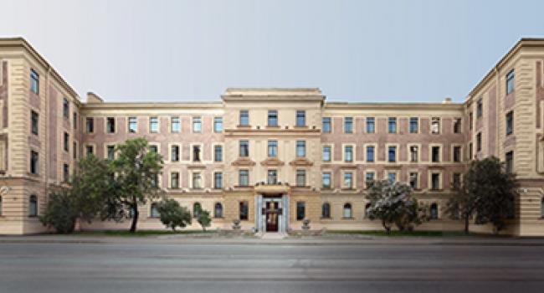
Государственное бюджетное образовательное учреждение высшего профессионального образования «Санкт-Петербургский государственный педиатрический медицинский университет» Министерства здравоохранения Российской Федерации
Леванович Владимир
Викторович - ректор

Slide 27
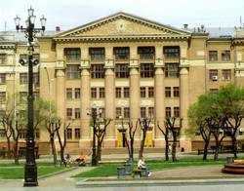
Государственное бюджетное образовательное учреждение высшего профессионального образования «Дальневосточный государственный медицинский университет» Министерства здравоохранения Российской Федерации
Молочный Владимир
Петрович - И.о ректора

Slide 28
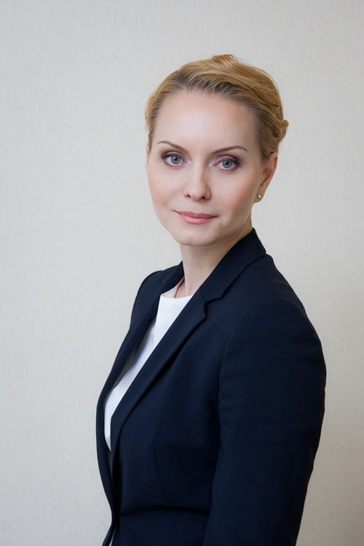
Государственное бюджетное образовательное учреждение высшего профессионального образования «Сибирский государственный медицинский университет» Министерства здравоохранения Российской Федерации – 14 место
Кобякова Ольга Сергеевна
- и.о.ректора
7 место по числу публикаций в Web of Science, 7 место по
числу цитирований в Scopus, 5 место по цитированию в РИНЦ.
10 место по общему объему НИОКР и 1 позицию ниже нас по числу
грантов

Slide 29
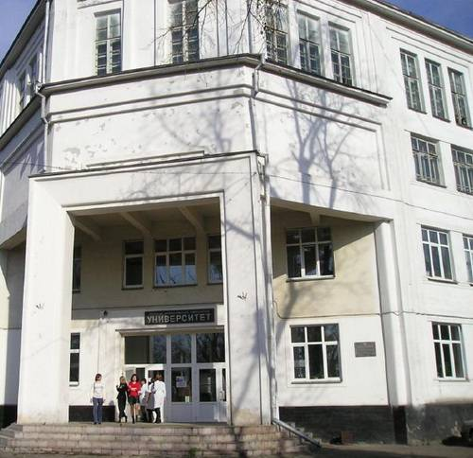
Государственное бюджетное образовательное учреждение высшего профессионального образования «Иркутский государственный медицинский университет» Министерства здравоохранения Российской Федерации (15 место)
Малов Игорь Владимирович - Ректор
Опережает нас на 10 позиций по числу цитирований в РИНЦ, значительно ниже
находясь в таблице по числу публикаций

Slide 30
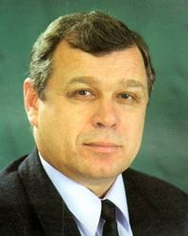
Государственное бюджетное образовательное учреждение высшего профессионального образования «Кемеровская государственная медицинская академия» Министерства здравоохранения Российской Федерации (16 место)
Ивойлов Валерий Михайлович - ректор
5 место по числу публикаций в Web of Science, 13 место по числу публикаций в Scopus, 2 место – по числу лицензионных соглашений

Slide 31
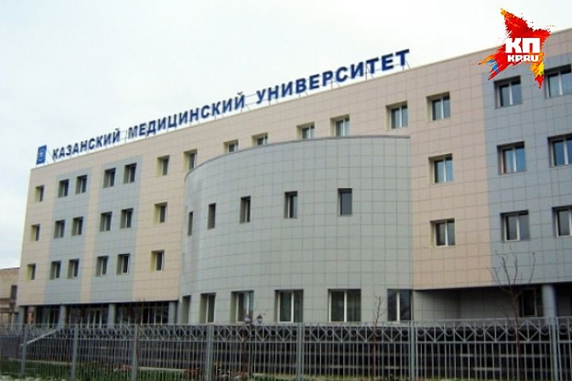
Государственное бюджетное образовательное учреждение высшего профессионального образования «Казанская государственная медицинская академия» Министерства здравоохранения Российской Федерации
Созинов Алексей
Станиславович - Ректор

Slide 32
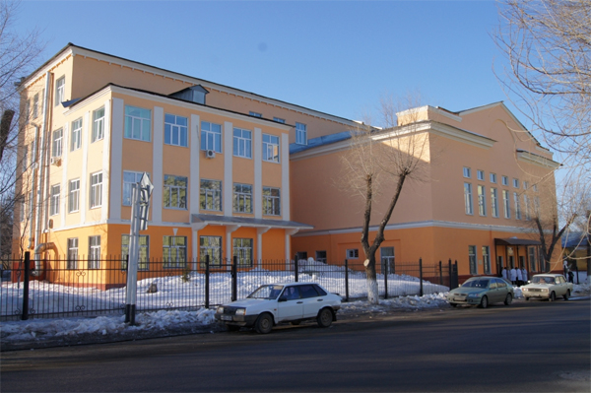
Государственное бюджетное образовательное учреждение высшего профессионального образования "Оренбургский государственный медицинский университет" Министерства здравоохранения Российской Федерации.
Боев Виктор Михайлович - Ректор

Slide 33
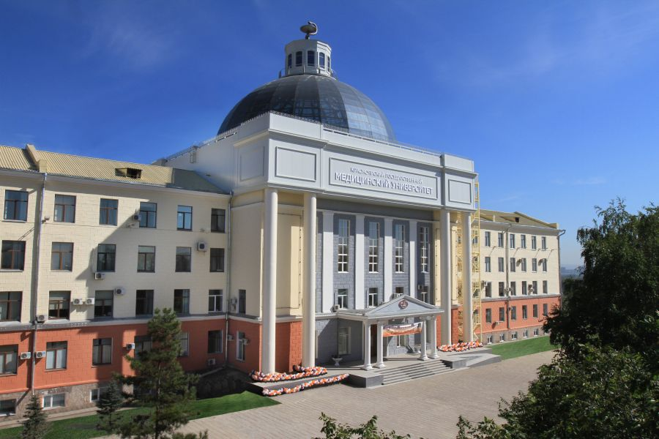
Государственное бюджетное образовательное учреждение высшего профессионального образования «Красноярский государственный медицинский университет имени профессора В.Ф. Войно-Ясенецкого» Министерства здравоохранения Российской Федерации
Ректор -
Артюхов Иван Павлович

Slide 34
Спасибо за внимание!!!

Slide 35
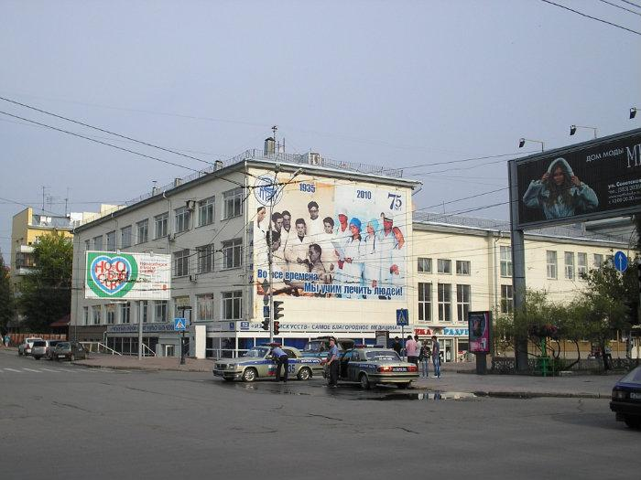
Государственное бюджетное образовательное учреждение высшего профессионального образования «Новосибирский государственный медицинский университет» Министерства здравоохранения Российской Федерации
Маринкин Игорь Олегович - ректор

